Slide 1
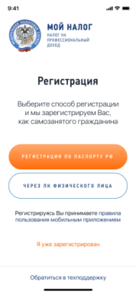
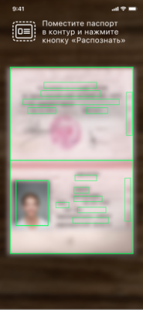
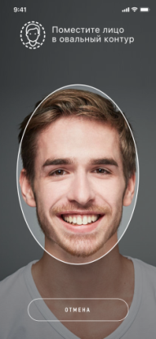
Как рассчитать сумму налога к уплате
Как стать плательщиком налога на профессиональный доход
УПРАВЛЕНИЕ ФЕДЕРАЛЬНОЙ НАЛОГОВОЙ СЛУЖБЫ
ПО НИЖЕГОРОДСКОЙ ОБЛАСТИ
Самостоятельно ничего считать не нужно. Применение налогового вычета, учет налоговых ставок в зависимости от плательщика, контроль над ограничением по сумме дохода и другие особенности расчета полностью автоматизированы.
От налогоплательщика требуется только формирование чека по каждому поступлению от того вида деятельности, которых облагается налогом на профессиональный доход.
Чтобы использовать новый специальный налоговый режим, нужно пройти регистрацию и получить подтверждение. Без регистрации применение налогового режима и формирование чеков невозможно.
Способы регистрации:
1.Бесплатное мобильное приложение «Мой налог».
2.Кабинет налогоплательщика «Налога на профессиональный доход» на сайте ФНС России.
3.Уполномоченные банки.
4. С помощью учетной записи Единого портала государственных и муниципальных услуг.
Регистрация занимает несколько минут. Заполнять заявление на бумаге не нужно. При регистрации в приложении «Мой налог» понадобится только паспорт для сканирования и проверки, а также фотография, которую можно сделать прямо на камеру смартфона.
Регистрация очень простая. Вместо подписи заявления нужно просто моргнуть в камеру.
Приложение уже доступно для скачивания.
Специальный налоговый режим
Налог на профессиональный
доход
Сформируйте
чек по каждому поступлению
Укажите плательщика и сумму дохода
Отправьте чек покупателю
или распечатайте на бумаге
в течение
месяца
до 12-го числа
следующего месяца
до 25-го числа
следующего месяца
Получайте информацию о начислениях налога онлайн
Узнайте сумму налога к уплате в приложении
Получайте информацию о начислениях налога онлайн
8-800-222-2222
www.npd.nalog.ru
2020

Slide 2
Что такое
«налог на профессиональный доход»
Что такое
«налог на профессиональный доход»
Какие платежи заменяет налог на профессиональный доход
Налог на профессиональный доход — это новый специальный налоговый режим, который можно применять с 2019 года. Действовать этот режим будет в течение 10 лет. Пока он вводится в 23 регионах России.
Налог на профессиональный доход — это не дополнительный налог, а новый специальный налоговый режим. На него можно перейти добровольно.
Особенности применения специального налогового режима:
Физические лица не уплачивают налог на доходы физических лиц с тех доходов, которые облагаются налогом на профессиональный доход.
Индивидуальные предприниматели не уплачивают:
налог на доходы физических лиц с тех доходов, которые облагаются налогом на профессиональный доход;
налог на добавленную стоимость, за исключением НДС при ввозе товаров на территорию России;
фиксированные страховые взносы.
Индивидуальные предприниматели, которые зарегистрировались в качестве плательщиков налога на профессиональный доход, не уплачивают фиксированные страховые взносы. На других специальных налоговых режимах страховые взносы нужно платить даже при отсутствии дохода.
При отсутствии дохода в течение налогового периода нет никаких обязательных, минимальных или фиксированных платежей. При этом плательщики налога на профессиональный доход являются участниками системы обязательного медицинского страхования и могут получать бесплатную медицинскую помощь.
Выгодные
налоговые
ставки
4% — с доходов от физлиц.
6% — с доходов от ЮЛ и ИП.
Других обязательных платежей нет
Простая регистрация
через интернет
Регистрация без визита в инспекцию: в мобильном приложении, на сайте ФНС России или через банк
Совмещение с работой
по трудовому договору
Регистрация без визита в инспекцию: в мобильном приложении, на сайте ФНС России или через банк
Кому подходит этот налоговый режим
Нет отчетов и деклараций
Декларацию представлять не нужно. Учет доходов ведется автоматически в мобильном приложении
Чек формируется
в приложении
Не надо покупать
ККТ. Чек можно сформировать в мобильном приложении
«Мой налог»
Можно не платить
страховые взносы
Нет обязанности уплачивать фиксированные взносы на пенсионное и медицинское страхование
Новый спецрежим могут применять физлица и индивидуальные предприниматели (самозанятые), у которых одновременно соблюдаются следующие условия:
Они получают доход от самостоятельного ведения деятельности или использования имущества.
Ведут деятельность в регионе проведения эксперимента.
При ведении этой деятельности не имеют работодателя, с которым заключен трудовой договор.
Не привлекают для этой деятельности наемных работников по трудовым договорам.
Вид деятельности, условия ее осуществления или сумма дохода не попадают в перечень исключений, указанных в статьях 4 и 6 Федерального закона от 27.11.2018 № 422-ФЗ.
Лица, применяющие специальный налоговый режим "Налог на профессиональный доход" не вправе применять иные специальные налоговые режимы (ЕНВД, УСН, патент).
Ограничение по сумме дохода
Легальная работа
без статуса ИП
Можно работать без регистрации
в качестве ИП. Доход подтверждается справкой из приложения
Предоставляется
налоговый вычет
Сумма вычета –
10 000 рублей.
Ставка 4% уменьшается до 3%,
ставка 6% уменьшается до 4%.
Расчет автоматический
Не нужно считать
налог к уплате
Налог начисляется автоматически в приложении.
Уплата — не позднее 25 числа следующего месяца
Налог на профессиональный доход можно платить, только пока сумма дохода нарастающим итогом в течение года не превысит 2,4 млн рублей.
Ограничения по сумме месячного дохода нет. Сумма дохода контролируется в приложении «Мой налог». После того, как доход превысит указанный лимит, налогоплательщик должен будет платить налоги, предусмотренные другими системами налогообложения.
www.npd.nalog.ru
8-800-222-2222
www.npd.nalog.ru

